Slide 1
Издатель в области материаловедения и инженерии

Slide 2
Про Scientific.net:
Scientific.Net - один из крупнейших веб-ресурсов, предоставляющий контент, ориентированный на научно-технические темы и пользующийся неизменно высоким спросом. Каждый год тысячи новых научных публикаций пополняют коллекцию Scientific.Net. Она состоит из академических журналов и серий книг, в которых публикуются регулярные и специальные выпуски; томов, материалов конференций и монографий.
Scientific.net в настоящее время включает в себя 15 периодических изданий и более 1.500.000 страниц научных статей. Возможно пакетное предложение для всех периодических изданий.
Сайт вполне может предложить комплексное решение в вопросах, связанных с исследованиями и разработками в области материаловедения и техники.
Мы предлагаем бесплатные пробные версии до трех месяцев для доступа к сайту / IP каналам.
www.scientific.net

Slide 3
Дружественный интерфейс
Удобный поиск
Легкий доступ к основным периодическим изданиям на нашей домашней странице
Возможность просмотра предстоящих публикаций
www.scientific.net

Slide 4
Выбор тома
Простая и быстрая навигация по периодике
Удобный просмотр изданий, опубликованных в периодических изданиях
www.scientific.net

Slide 5
Выбор статьи
Список статей, опубликованных в журнале
Навигация по статьям
www.scientific.net

Slide 6
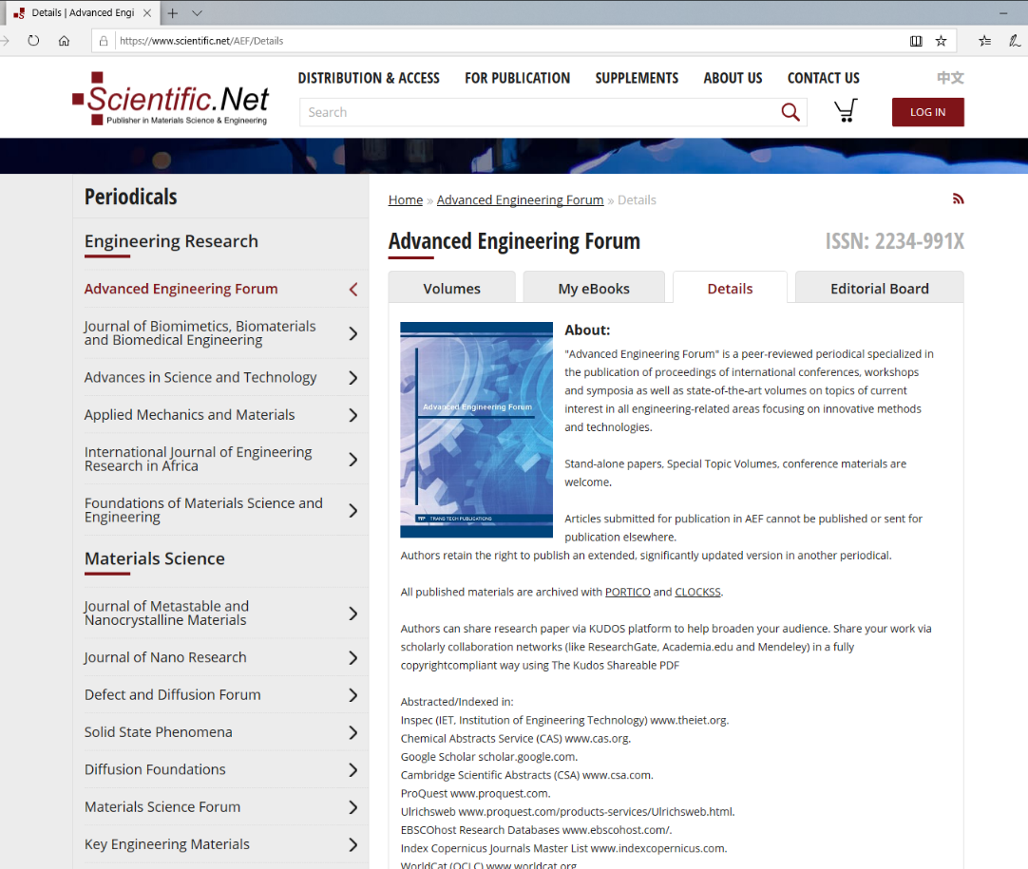
Информация о журнале
Подробная информация о журнале. Возможность поделиться этой страницей в социальных сетях
Информация о редакции журнала
www.scientific.net

Slide 7
Страница статьи
Список похожих статей
Детальная информация о статье. Предварительный просмотр заглавной странцы
www.scientific.net

Slide 8
Страница предварительного просмотра
www.scientific.net

Slide 9
Расширенный поиск
Расширенные возможности с в фильтрацией по журналу, году, ключевым словам, авторам и заголовкам статей.
Удобный просмотр найденных статей
www.scientific.net

Slide 10
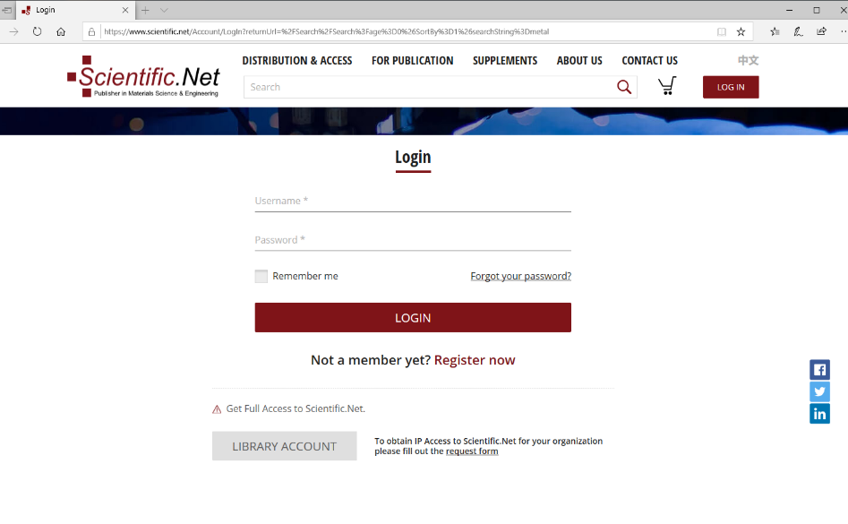
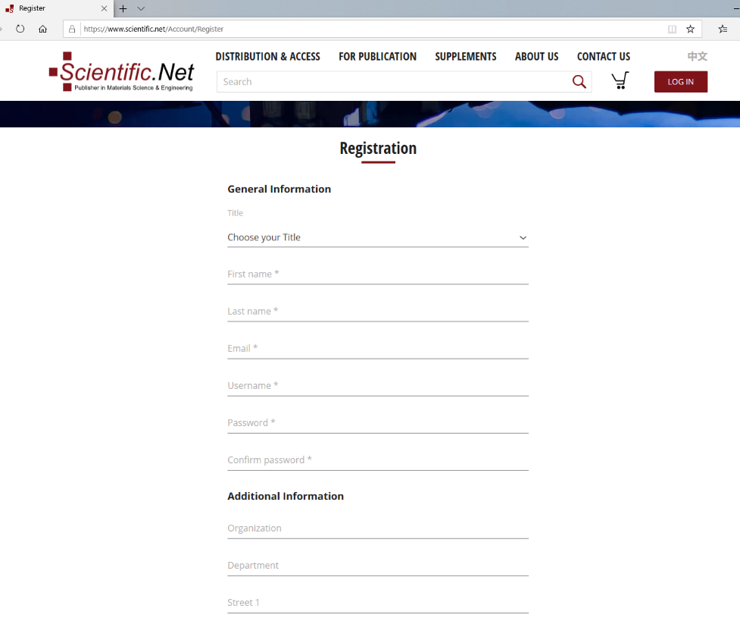
Логин и подписка
Вариант подписки
www.scientific.net

Slide 11
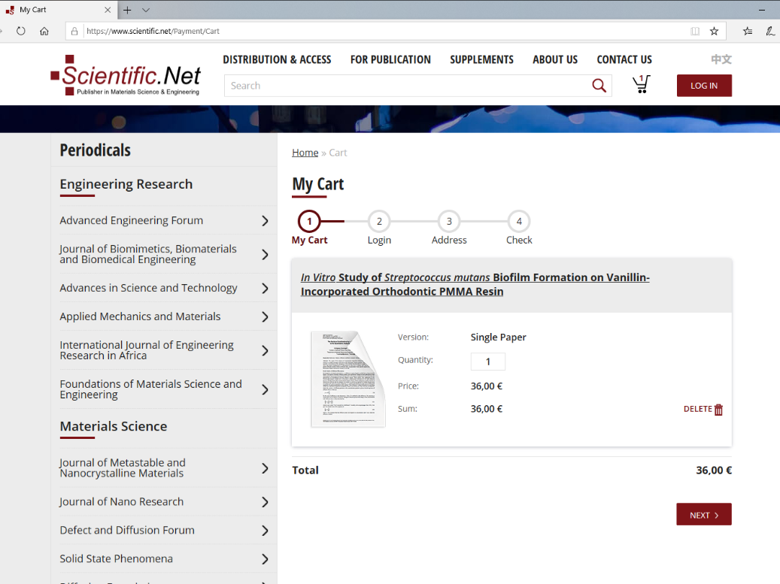
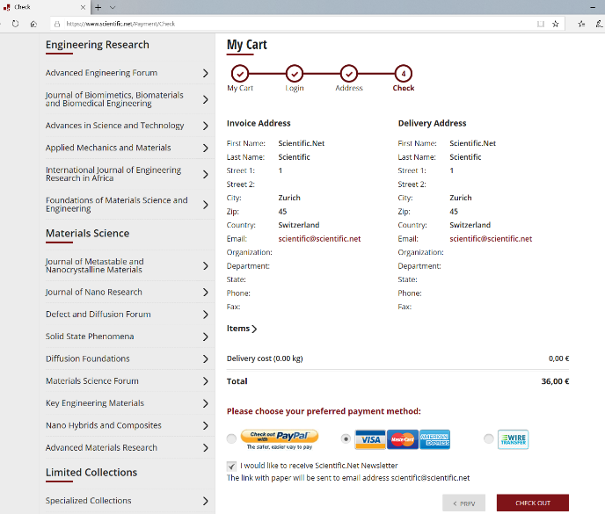
Легкий способ индивидуальной покупки
Легкий способ индивидуальной покупки
www.scientific.net

Slide 12
Преимущества www.scientific.net:
1. IP-доступ.
2. Одно пакетное предложение для всех 15 периодических изданий.
3. Предложения со скидкой для более чем одного студенческого общежития.
4. Бесплатные пробные версии на срок до трех месяцев.
5. Доступны статистические отчеты в виде счетной системы.
6. Работает также на вашем iPad и Android Tablet.
Пожалуйста, шлите запросы по электронной почте subscriptions@scientific.net
www.scientific.net

Slide 13
Посетите одну из крупнейших в мире платформ
в области материаловедения и инженерии на:
www.scientific.net
www.scientific.net

